Slide 1
Geheimen in prentenboeken

Slide 2

Leesplezier

Slide 3

Leesplezier

Slide 4
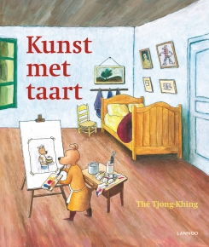
Leesplezier

Slide 5
Leestroost
‘We verliezen zienderogen ons talig vermogen! Terwijl verdriet zo hard nood heeft aan woorden. Ik zie veel patiënten die vastzitten in taalloosheid, dat is dramatisch. Het verdriet heeft de omzwachteling van taal nodig, anders krijg je het verdriet niet te pakken. Daarom kan literatuur zo heilzaam werken: omdat ze ons zelf formuleert. Wij vertellen en wij worden verteld, we bestaan in de taal. In een wereld die steeds vaker naar beeld grijpt, die steeds woordenlozer wordt, die taalarmer wordt, is dat een groot probleem.’
Dirk De Wachter ( De Standaard 9 mei 2015)

Slide 6

Leestroost

Slide 7

Leestroost

Slide 8

Leestroost

Slide 9
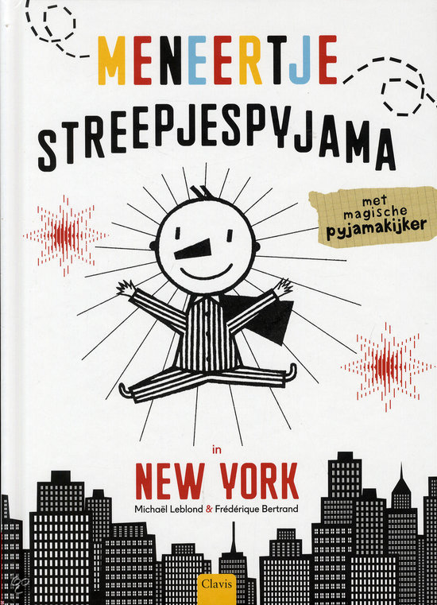
Kijk eens door een andere bril!

Slide 10
Marshmallowtest
Een kind krijgt een marshmallow aangeboden en mag kiezen: eet hij de marshmallow nu op, of wacht hij even en krijgt hij er straks twee. Wat zal het kind doen? En wat zegt die keuze over zijn of haar toekomst?
https://www.youtube.com/watch?v=QX_oy9614HQ&gl=BE

Slide 11
Zelfcontrole/zelfbeheersing
Walter Mischels befaamde marshmallowtest laat zien dat de vaardigheid om behoeftebevrediging uit te stellen cruciaal is voor een succesvol en plezierig leven. Zelfbeheersing voorspelt niet alleen goede schoolprestaties en sociaal functioneren, het helpt ook bij alledaagse uitdagingen zoals het omgaan met stress of pijnlijke emoties, op gewicht blijven, stoppen met roken, liefdesverdriet …

Slide 12
Vier principes van zelfcontrole
De uitgestelde beloning
Intrinsieke motivatie
Zelfregulatie door afleiding
De limiet van ego depletie ( of wilskrachtuitputting)

Slide 13
Voorlezen en lezen
Taal is een belangrijk mechanisme in het ontwikkelen van zelfcontrole. Een peuter die zijn zin niet krijgt, zal beginnen te huilen of zich op de grond gooien omdat hij geen ander middel heeft om zijn frustratie te uiten. Maar eenmaal hij 'stomme mama' kan zeggen, hoeft hij niet langer wild om zich heen te schoppen om duidelijk te maken dat hij boos is. Met andere woorden: we gebruiken taal om onze emoties op een aanvaardbare manier tot uiting te brengen en onze frustraties te kanaliseren.
Als je weet dat agressief gedrag vaak een gevolg is van opgekropte frustraties, spreekt het voor zich dat taalvaardigheid een preventieve rol kan spelen. En die taalvaardigheid kan je dus aanscherpen door voor te lezen.
Lieve Swinnen (kinderpsychiater)

